Slide 1

Nano实验箱微课
好好搭搭在线
“

Slide 2

好好搭搭
板载LED灯的控制

Slide 3
01
基础知识
02
指令学习
目录
03
程序代码

Slide 4
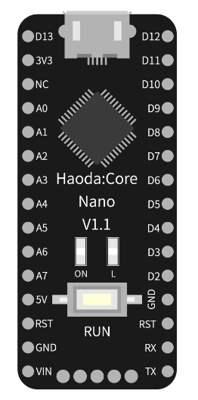
1
基础知识
02
板载LED灯
内部连接，D13是其引脚

Slide 5

2
指令学习
02
这条指令在基础功能类别指令中。
指令默认端口为D0、输出为高；通过点击下拉列表可以选择多个端口，选择高或低；
板载LED在D13引脚；高代表高电压，灯亮；低代表低电压，灯灭

Slide 6
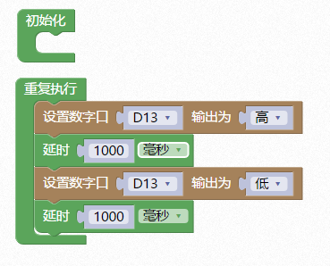
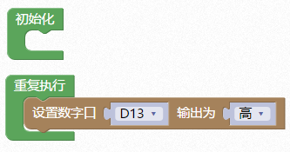
3
程序编写
02
点亮板载LED灯
板载LED灯闪烁

Slide 7
谢谢观看
“

